Slide 1
Способы лепки
Федоренко Таиса Андреевна,
старший преподаватель
кафедры специальной педагогики

Slide 2
Скульптурный (пластический) - изделие лепится из цельного куска пластилина. Этот метод считается сложным, поскольку необходимо представление о пропорциях и форме. Чтобы создать поделку, дети используют такие приемы, как вытягивание, удлинение, прищипывание, сглаживание. Успешность работы зависит от правильно отобранных объектов для их изображения пластическим способом.

Slide 3
Конструктивный - работа создается из отдельных частей. Дети начинают с самой крупной, постепенно изготавливая все более мелкие. Когда все детали подготовлены, остается их соединить между собой. Благодаря конструктивному способу лепки легко сравнивать части изображаемого объекта по форме и величине, выделять особенности конструкции.

Slide 4
Комбинированный включает оба вышеназванных способа. Основные части фигурки лепятся из целого куска, остальные части создаются отдельно и прикрепляются к уже созданной основе.

Slide 5
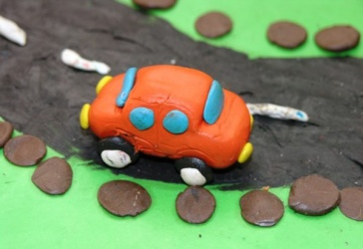
В комбинированной технике обычно самый крупный элемент выполняется скульптурным способом

Slide 6
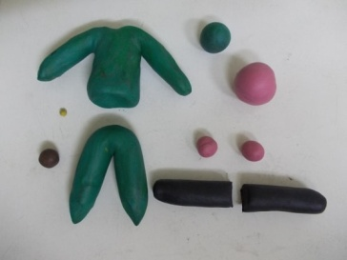
Конструктивная техника опирается на то, что фигурка собирается из элементов, как из деталей конструктора

Slide 7
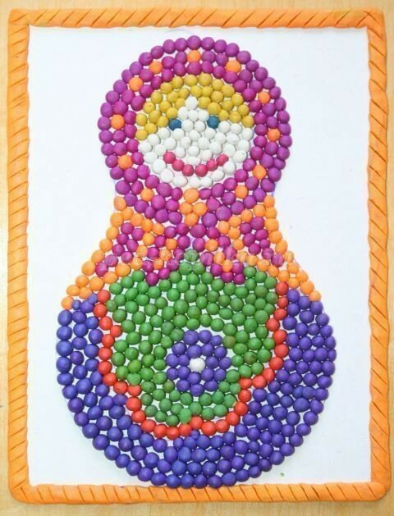
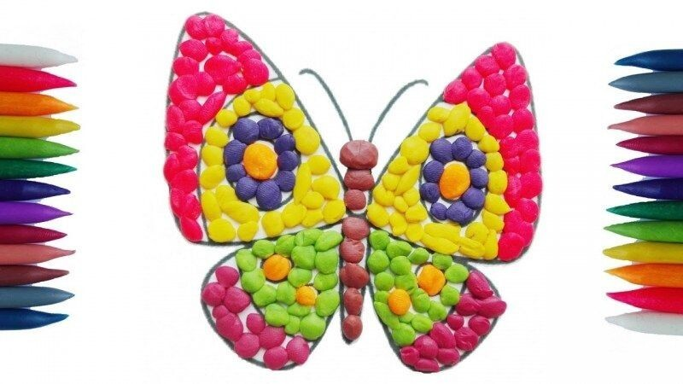
Лепка «горошинами» Материалы: плотный картон, пластилин разных цветов, копировальная бумага, карандаш, рисунок шаблон - на картон перенести рисунок с помощью копировальной бумаги или нарисовать самим - из пластилина вылепить небольшие горошины разных цветов - заполнить ими рисунок

